Slide 1
1-3 相对运动
时间和空间
相对运动

Slide 2
一 时间与空间
在两个相对作直线运动的参考系中，时间的测量是绝对的，空间的测量也是绝对的，与参考系无关．
时间和长度的的绝对性是经典力学或牛顿力学的基础．

Slide 3
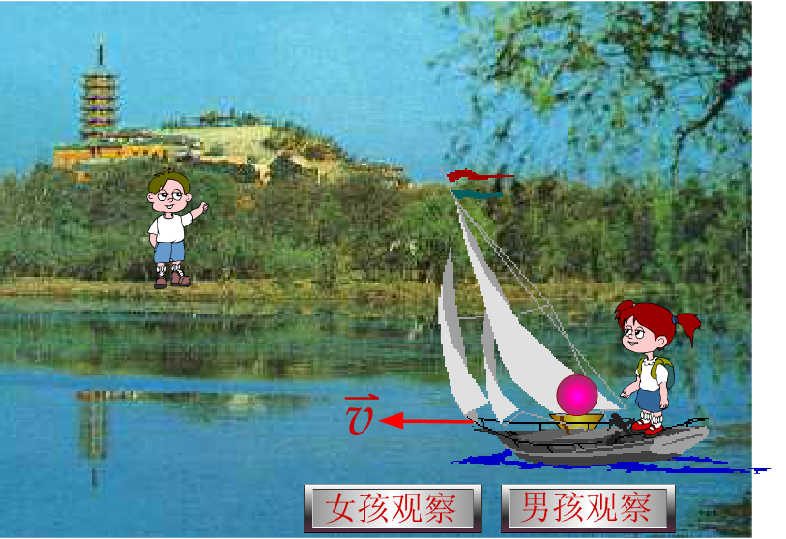
二 相对运动
物体运动的轨迹依赖于观察者所处的参考系

Slide 4
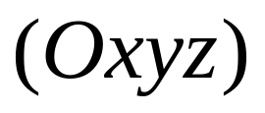

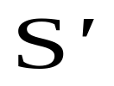
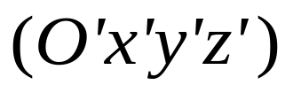




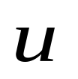





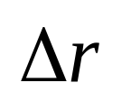

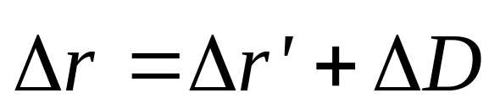


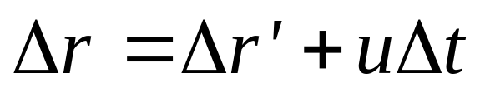

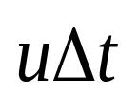


相对运动的位移关系
S系 基本系
系 运动系
*
S‘系沿x轴以速度 相对S系作匀速直线运动运动.
位移关系
P

Slide 5
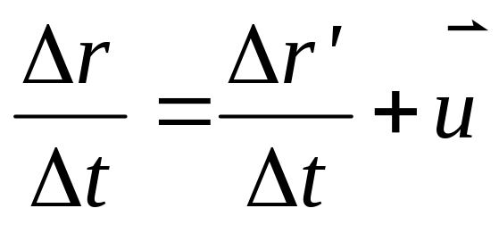
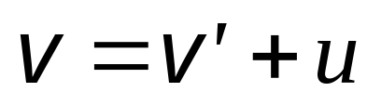

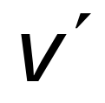

相对运动的速度关系
*
伽利略速度变换
P
绝对速度
相对速度
牵连速度

Slide 6
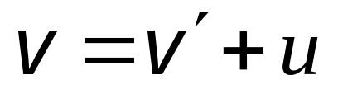
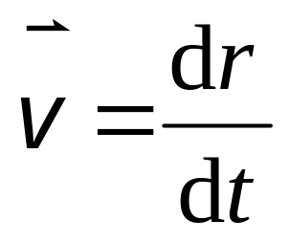
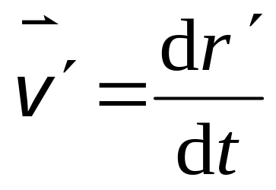

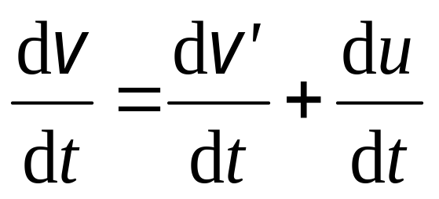
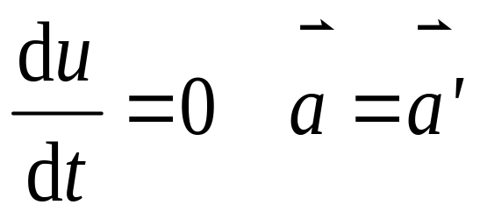

相对运动的速度关系
绝对速度
绝对速度
相对速度
相对速度
牵连速度
牵连速度
加速度关系
注意： 当 接近光速时，速度变换不成立．
若

Slide 7
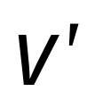
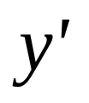





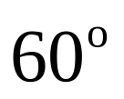




例 实验者A 在以 10 m·s⁻¹的速率沿水平轨道前进的平板车上控制一台射弹器，射弹器以与车前进方向呈 斜向上射出一弹丸．此时站
B
A
在地面上的另一实验者B看到弹丸铅直向上运动，求弹丸上升的高度．

Slide 8

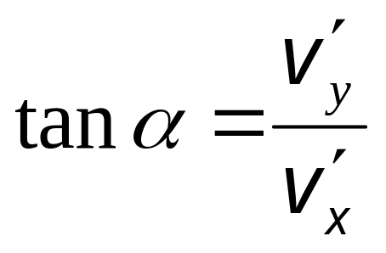
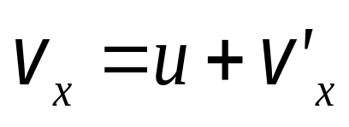
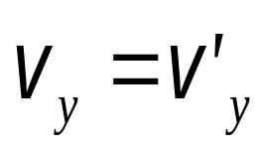
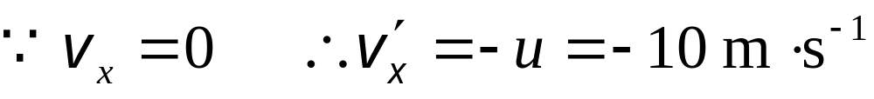
解 地面参考系为 S 系，平板车参考系为 系
B
A
速度变换

Slide 9


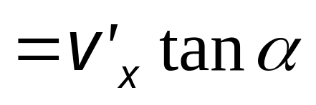

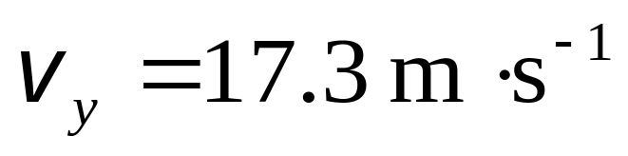


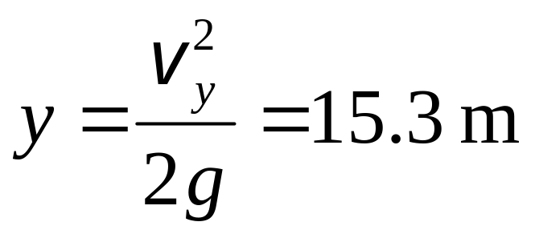
B
A
弹丸上升高度

